Slide 1
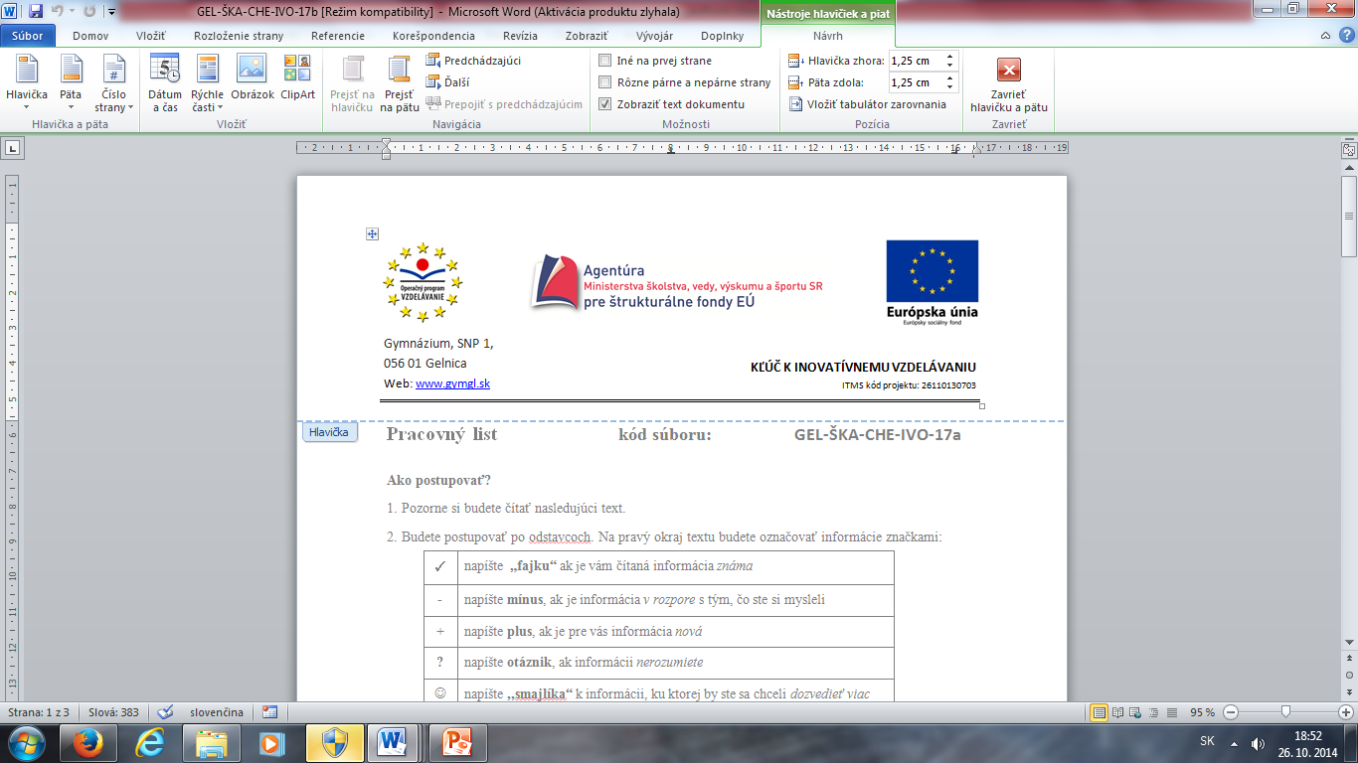
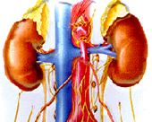

Vylučovacia sústava
RNDr. Lenka Škarbeková
Súbor: GEL-ŠKA-BIO-IIIA-24

Slide 2
VYLUČOVACIA SÚSTAVA
- vylučovanie = exkrécia
obličky (renes) (moč)
koža - potné žľazy (pot)
pľúca (CO₂)

Slide 3
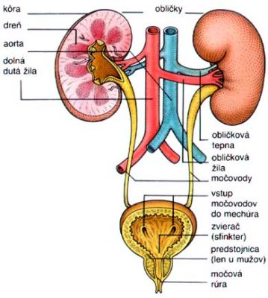

Slide 4
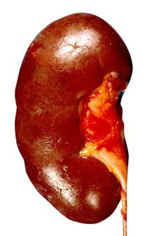
OBLIČKA (ren)
je párový orgán fazuľovitého tvaru
uložený po stranách driekovej chrbtice, v tukovom obale.
hmotnosť asi 150g
pravá oblička býva menšia a nižšie uložená
životne dôležitý orgán
v strede vnútorného okraja obličky je zárez - brána obličky, v ktorom vstupujú a vystupujú cievy, nervy a vystupujú močové cesty

Slide 5
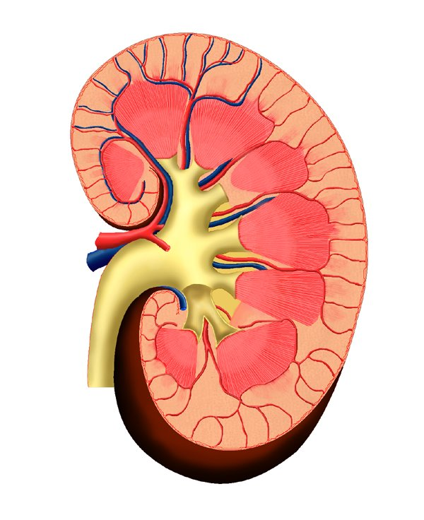
Kôra
Dreň
kortex, svetlejšia
obsahuje približne milión nefrónov
medulla, tmavšia
obličkové kalichy, ktoré zbierajú moč vytvorený v nefrónoch

Slide 6
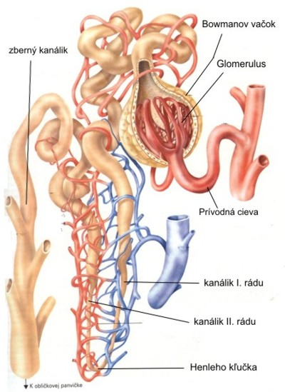
Nefrón
Obličkové teliesko
sa skladá z obličkového telieska (Malpighiho teliesko) a z obličkových kanálikov
obličkové telieska sú v povrchovej časti kôry - tvorí ho klbko krvných vlásočníc- glomerulus a puzdro klbka- Browmanovo puzdro
obličkové kanáliky:
stočený kanálik 1. rádu = proximálny tubulus
Henleho slučka v tvare U
stočený kanálik 2. rádu = distálny tubulus, ktorý ústi do zberného kanálika

Slide 7
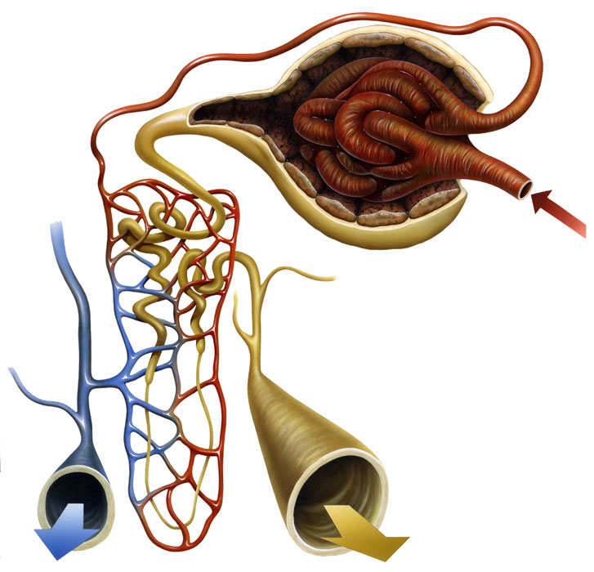
Nefrón
GLOMERULUS

Slide 8
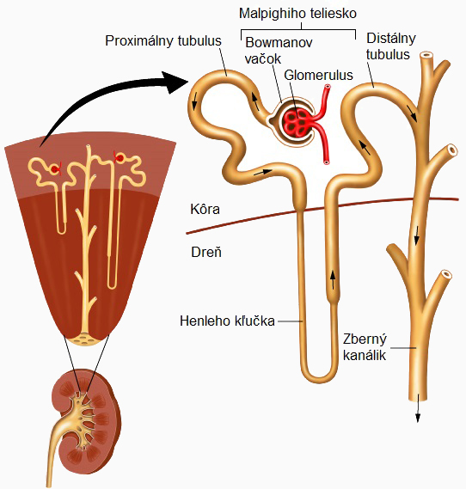

Slide 9
Tvorba moču
Moč = urina
tekutina, zlatožltej farby (farbivo urochróm)
obsahuje:
močovinu
95 % vody
kreatinín
NaCl
kyselinu močovú
amoniak
Na⁺
Mg²⁺
K⁺
Ca²⁺

Slide 10
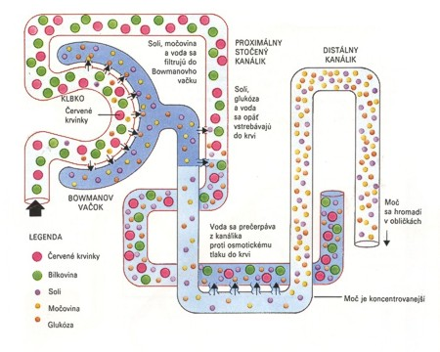

Slide 11
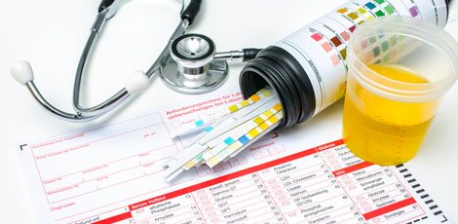
Nájdite, čo nesmie obsahovať moč zdravého človeka?
___________________________________
___________________________________
___________________________________
___________________________________
pH:________

Slide 12
Procesy tvorby moču:
glomerulárna filtrácia
kanáliková resorpcia
kanáliková exkrécia
Primárny moč – filtrát glomerulu, 170 l za 24 hodín
Definitívny moč – moč v zberných kanálikoch, 1,5 l za 24 hodín

Slide 13
Doplňte:
Ak prijme človek veľa tekutín vylúčený moč je ____________ a jeho množstvo je ______________.
Ak má telo vody málo (teplé, suché prostredie, zvýšená strata vody) v kanálikoch sa vstrebe až 99% všetkej vody z primárneho moču a definitívny moč je _____________ a jeho množstvo je ______________.

Slide 14
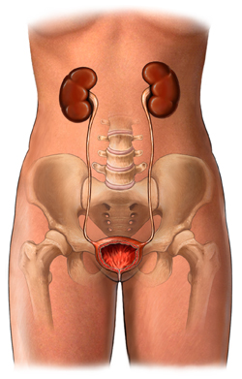
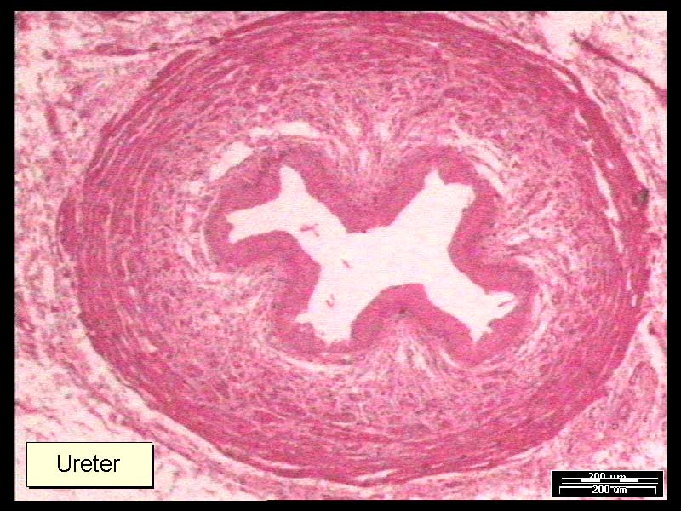
MOČOVOD
párová svalová trubica
dlhý 25 - 30 cm
ústi do močového mechúra.
moč sa odvádza na základe peristaltiky hladkej svaloviny močovodu

Slide 15
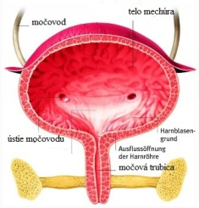
MOČOVÝ MECHÚR
do močového mechúra (vesica urinaria, sa hromadí moč
objem močového mechúra je asi 500 ml, ale môže prijať aj väčšie množstvo moču.
na dne močového mechúra sa začína močová rúra (urethra), ktorá vyúsťuje na povrchu tela.

Slide 16
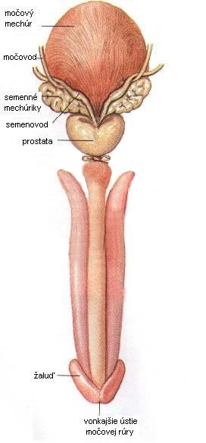
MOČOVÁ RÚRA
● ženská močová rúra má hviezdicovitý prierez
● je asi 3 - 5 cm dlhá
● mužská močová rúra - asi 12 - 25 cm

Slide 17
Opíšte putovanie tekutiny v organizme po vypití:
_____________________________________
_____________________________________
_____________________________________
_____________________________________
_____________________________________
_____________________________________
_____________________________________
_____________________________________

Slide 18
Funkcie vylučovacej sústavy
● tvorí, skladuje, vedie a odstraňuje moč z tela a vytvára pot pomocou potných žliaz
● reguluje objem a chemické zloženie krvi
● filtruje a odstraňuje odpadové látky
● reguluje rovnováhu tekutín a elektrolytov
● pomáha udržiavať pH a stabilnú hladinu vápnika vo vnútornom prostredí
● vylučuje hormóny, ktoré regulujú tvorbu červených krviniek

Slide 19
Ochorenia vylučovacej sústavy
Močové kamene - vznikajú vyzrážaním minerálnych látok z moču (často soli kyseliny šťavelovej a močovej) v obličke alebo v močovom mechúry
- blokujú odtok moču, príčina nedostatok tekutín
Zápaly močových ciest (močovej rúry, mechúra, močovodu) - najčastejšie bakteriálneho pôvodu
Inkontinencia – únik moču
Zlyhanie obličiek - je stratou funkcie obličiek. Má rôzne príčiny a rieši sa dialýzou (liečebná metóda nahrádzajúca funkciu obličiek, odstraňujúca splodiny metabolizmu z organizmu) alebo transplantáciou.

Slide 20
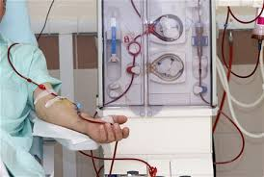
Dialýza, umelá oblička
● proces, pri ktorom sú z tela
odstránené odpadové látky metabolizmu,
● u zdravého človeka
sú odstraňované pomocou obličiek
● princíp umelej obličky spočíva v
polopriepustnej membráne
● zariadenie - dialyzér
● frekvencia – každé 2-3 dni
● trvá 4 – 6 hodín

Slide 21
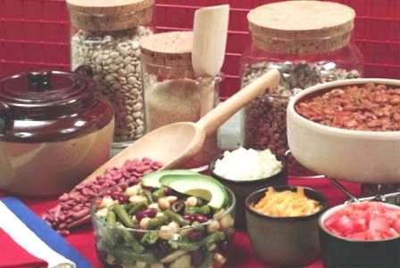
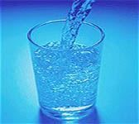
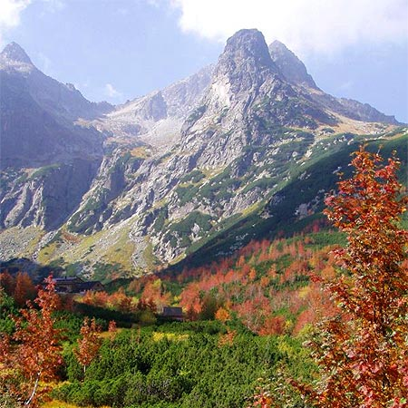
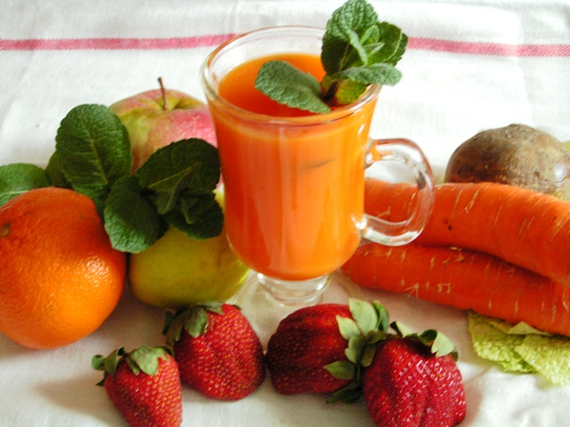
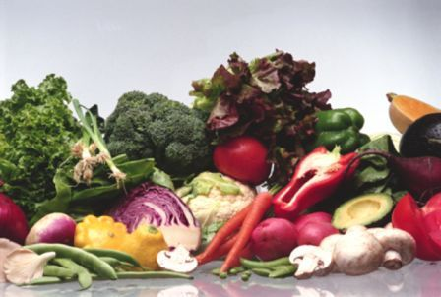
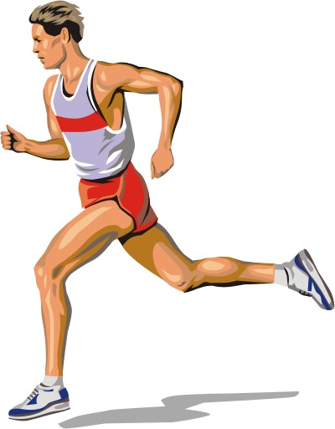
Prevencia ochorení
● strava
● pohyb
● vyhýbať sa stresu
● dostatok tekutín
● obmedzovať alkohol
a fajčenie
● zdravý životný štýl

Slide 22
Koža
plošne najväčší orgán – plocha 1,6-2 m²
ochrannú, imunitnú, termoregulačnú a vylučovaciu funkciu
Koža sa skladá z troch vrstiev: pokožky (epidermis), zamše (corium) a podkožného väziva (tela subcutanea)
podkožné väzivo tvorí väzivové a tukové tkanivo
prídatné orgány kože - kožné deriváty -vlasy, chlpy, nechty, kožné, potné, mazové a mliečne žľazy

Slide 23
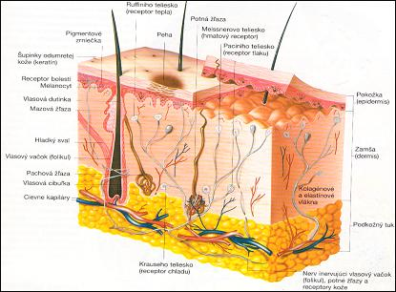
Stavba kože

Slide 24
Pot
obsahuje:
98% vody
NaCl
močovina
kreatinín
mastné kyseliny
kyselina močová
Kyselina mliečna

Slide 25
Zopakujme si ☺

Slide 26
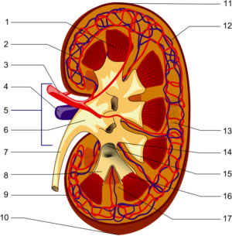
Popíšte časti obličky:

Slide 27
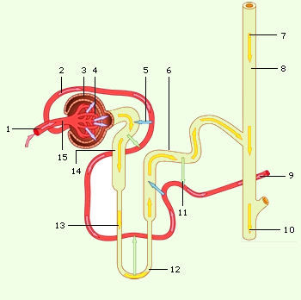
Popíšte časti nefrónu:

Slide 28
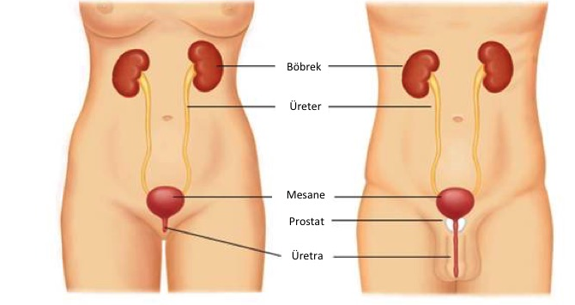
obličky
močovody
močový mechúr
prostata
močová rúra
ženy majú samostatný vývod vylučovacej sústavy
ROZDIEL: muži majú urogenitálny systém prepojený spolu

Slide 29
Zdroje:
Ušáková a kol. Biológia pre gymnáziá 6. EXPOL pedagogika: Bratislava, 2005. 1.vyd. ISBN 80-89003-81-8
Obr. Vylučovacia sústava: http://biocare.sk/zdrava_vyziva/clanok/pre-zdrave-oblicky
Obr. Obličky v dlaniach: http://www.svet-komunikacie.sk/index.php?ID=9380
Obr. Vylučovacia sústava: http://referaty.atlas.sk/prirodne_vedy/biologia_a_geologia/593/
Obr. Reálna oblička: http://www.cas.sk/clanok/248246/nova-nadej-pre-pacientov-oblicku-vypestovali-v-laboratoriu.html
Obr. Moč: http://www.zdravie.sk/choroba/23663/hematuria-krv-v-moci
Obr. Nefrón: http://www.ta3k.sk/bio/index.php?option=com_content&view=article&id=132:oblika-u-cicavcov&catid=48:vyluovanie&Itemid=56
Obr. Vstrebávanie látok v nefróne: http://www.ta3k.sk/bio/index.php?option=com_content&view=article&id=132:oblika-u-cicavcov&catid=48:vyluovanie&Itemid=56
Obr. Popíšte obličku: http://www.biyolojiegitim.yyu.edu.tr/k/nefrnm/pages/nefron_png.htm
Obr. Popíšte časti nefrónu: http://biologiepagina.nl/Oefeningen/Nieren/bouwnefron.htm

Slide 30
Obr. Močové cesty: http://fit.server.sk/choroby/mocove-ustrojenstvo-a-jeho-problemy
Obr. Močový mechúr: http://www.oskole.sk/wap/index.php?id_cat=7&year=3&new=23548
Obr. Ceruzka: http://www.home.stranka.info/index.php?vid=CA
Obr. Stavba kože: http://www.nkinla.estranky.sk/clanky/clovek/koza.html
Obr. Dialýza: http://relax.lidovky.cz/nova-metoda-hemodiafiltrace-je-pro-pacienty-setrnejsi-nez-dialyza-1c9-/zdravi.aspx?c=A131119_140705_ln-zdravi_ebr

